Slide 1
補助
再生可能エネルギー電気熱自立的普及促進事業のうち、
離島の再生可能エネルギー・蓄エネルギー導入促進事業
施策番号：43
平成30年度予算案 54億円の内数（平成29年度予算額80億円の内数）
実施期間：平成30年度～平成32年度
担当課：地球局事業室技術L （03-5521-8339）
蓄電・蓄熱でエネルギー安定供給実現！
本土と系統連系されておらず、ディーゼル発電機等の内燃機関による電力供給を行っている離島において、再生可能エネルギー発電設備、熱利用設備、蓄エネルギー設備、ＥＭＳ、電気自動車充電設備、自営線等の導入を行う事業
○対象者:自治体・民間企業等
○補助対象:再エネを地域で最大限活用するための地域特性に応じた再エネ発電・熱利用・蓄電・蓄エネ等の設備導入費用（補助率:２/3）
補助対象 | 再生可能エネルギー発電設備、熱利用設備、家庭用・業務用の省エネHP給湯器、冷熱・温熱蓄熱設備、家電※、業務用設備※、エネマネシステム、既存の蓄電技術の改修・遠隔操作技術付与、蓄電技術の増強、EV充電設備、自営線等 ※蓄熱設備等と組み合わせた機器に限る
再エネ
蓄電
設備
蓄熱
設備
蓄電・蓄熱技術の活用
平成30年度予算案 54億円の内数
（平成29年度予算額80億円の内数）
実施期間：平成30年度～平成32年度
補助条件：補助率2/3
担当課：地球局事業室技術L（03-5521-8339）

Slide 2
補助金の使い道と補助度合い
○対象者:自治体・民間企業等
○補助率 ２／３
○対象設備：再生可能エネルギー発電設備、熱利用設備、家庭用・業務用の省エネHP給湯器、冷熱・温熱蓄熱設備、家電※、業務用設備※、EMS、既存の蓄電技術の改修・遠隔操作技術付与、蓄電技術の増強、EV充電設備、自営線等
※蓄熱設備等と組み合わせた機器に限る

Slide 3
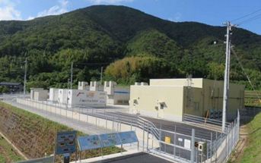
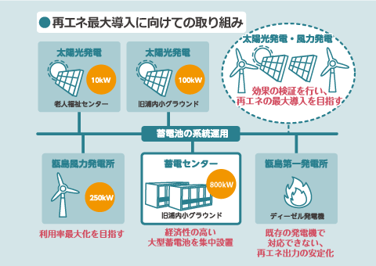
これまでの導入実績(1)
島根県隠岐郡西ノ島町の事例(中国電力)
再エネ導入量最大化（既設含み10.6MWを目標）を図る観点から、
①高出力のリチウムイオン電池（2.0MW）で短周期変動を、
②大容量のNAS電（4.2MW）で長周期変動を協調制御する
ハイブリッド蓄電池システムを構築し、蓄電池とディーゼル発電機との協調制御を実証中。
2017年3月末で再エネ6.3MW導入済み
電力需要実績：月平均5%程度、日別最大10%程度
鹿児島県上甑島の事例(住友商事)
EVのリユース蓄電池を活用することで、新品と比較して安価に蓄電池を導入可能。
蓄電池システムを電力会社の系統へ接続することで、島に点在する複数の再エネをまとめて安定化でき、より多くの再エネを島内に導入可能。
出典：住友商事ウェブページ

Slide 4
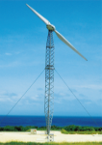
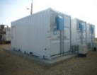
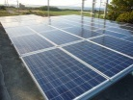
これまでの導入実績(2)
沖縄県波照間島・多良間島の事例(沖縄電力)
系統安定化装置を含む、蓄電池の導入により、風力の出力変動を調整可能。
再エネを最大限生かす、風力とディーゼルの協調した運転が可能となり、
既設の風力発電の出力制限を緩和。
既設風車
(490kW)
蓄電池
(500kW)
【波照間島 事例】
島内の再エネ割合を約18％から約40％に向上。
更に、新規に太陽光発電を導入し、再エネ割合を約75％以上に引き上げる。
【多良間島 事例】
島内の再エネ割合を約4％から約30％に向上。
更に、新規に太陽光発電、風力発電、蓄電池を導入し、再エネ割合を約70％以上に引き上げる。
既設ﾃﾞｨｰｾﾞﾙ
(1,860kW)
PV
(1,500kW)
※別事業(予定)
PV (既設250kW)
風車
(490kW)
既設ﾃﾞｨｰｾﾞﾙ
(1,860kW)
蓄電池
(600kW)

